Slide 1

MANEJO DE ACCIDENTES

Slide 2

DEFINICIÓN
OMS (1958): Un acontecimiento no premeditado, que produce daño o lesión reconocible o visible, corporal o mental.

Slide 3
EPIDEMIOLOGIA
El niño con TDAH tiene un riesgo entre dos y cinco veces mayor de sufrir un accidente que un niño sin este trastorno.
Mas frecuente en varones.
Un 40% de personas con TDAH han tenido 2 accidentes en un año y un 20% han tenido 3 accidentes
El TDAH en la infancia junto con la impulsividad, es un predictor de riesgos. Personas con TDAH tienen 3 veces más posibilidades de morir a los 46 años que las personas sin trastorno.

Slide 4
CAUSAS DE LOS ACCIDENTES
Menor de 2 años | 2 a 4 años | 5 a 9 años | 10 - 14 años
Caídas | Caídas | Caídas | Caídas
Quemaduras | Quemaduras | Elementos cortantes | Golpes por humanos
Asfixia | Asfixia | Mordeduras | Asaltos
 | Tóxicos | Quemaduras | Accidentes de Tráfico
 |  |  | Quemaduras-mordeduras

Slide 5

OBJETIVOS
Manejo básico de pequeños accidentes y
patologías frecuentes en el aula.

Slide 6
PROTOCOLO ACTUACION
PRIMEROS AUXILIOS
Notes:
Vamos a explicar 3 reglas básicas de primeros auxilios, que son útiles en cualquier situación. Hacer hincapié en necesidad de ser precavidos y protegerse uno mismo antes de actuar.

Slide 7
REGLA NUMERO 1
P.A.S
Proteger:
No arriesgar su vida ni la de terceros.
Apartar a la víctima del peligro, mientras no provocas daños mayores.
Mantener la calma y valorar las prioridades.

Slide 8
REGLA NUMERO 2
P.A.S
Avisar:
Llamada al número de emergencias 061.
¿Quién llama, y desde dónde llama?
¿Qué ha ocurrido y el estado del paciente?
¿Cómo ha ocurrido?
Dirección completa.

Slide 9
REGLA NUMERO 3
P.A.S
Socorrer:
Mover lo menos posible a la victima.
Comprobar consciencia y respiracion

Slide 10
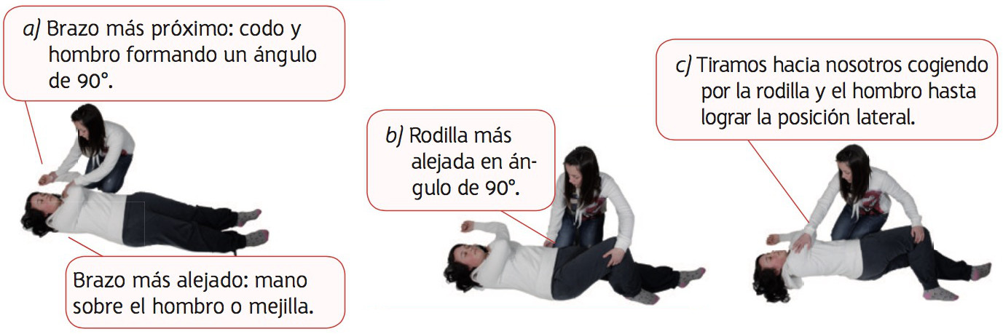
POSICION LATERAL DE SEGURIDAD
Notes:
Dentro de normas básicas de primeros auxilios explicar la necesidad de que todo paciente inconsciente se coloque en posición lateral de seguridad para evitar la obstrucción de la vía aérea y/o una aspiración en caso de vómitos.

Slide 11
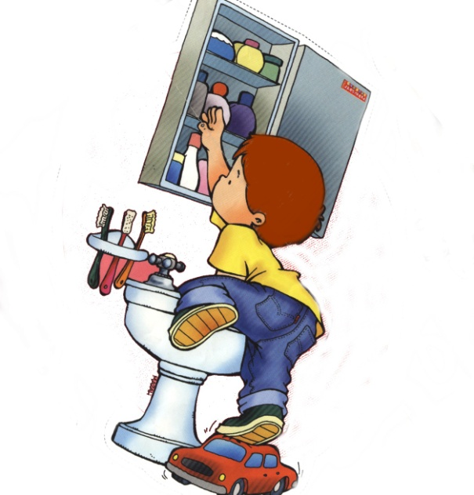
CLASIFICACIÓN
Quemaduras
Electrocución
Intoxicaciones
Atragantamiento
Sincope
Reacciones alérgicas
Crisis convulsivas
Traumatismos
Notes:
Esto es lo que vamos a tratar a continuación.

Slide 12
QUEMADURAS

Slide 13

QUEMADURAS:DEFINICION
Es toda lesión producida por el calor en cualquiera de sus formas.

Slide 14
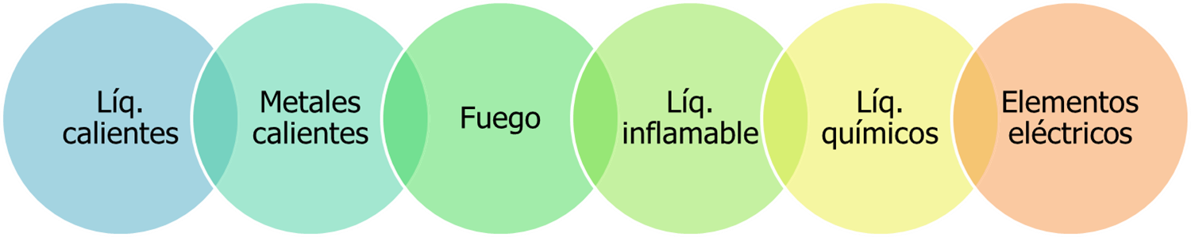
QUEMADURAS - TIPOS
Por líquidos
Por contacto
Por fuego directo
Por radiación

Slide 15
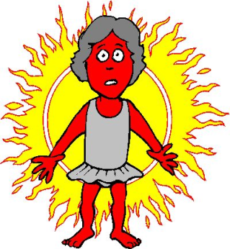
QUEMADURAS: FACTORES DE GRAVEDAD
Profundidad: condiciona la cicatrización.
Extensión: el peligro de muerte es directamente proporcional a la superficie quemada.
Localización: cara, manos, genitales, etc.
Edad: niños y ancianos.
Riesgos de infección: por la pérdida de la piel.

Slide 16
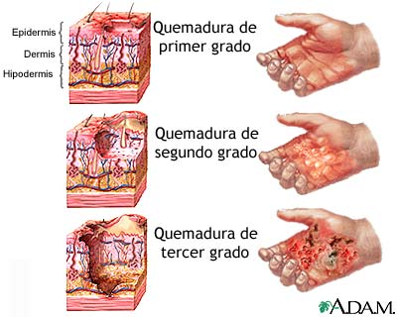
CLASIFICACIÓN
3 grados según profundidad:
Primer grado o eritema: enrojecimiento. Epidermis.
Segundo grado: afecta a la epidermis y dermis. Aparecen ampollas
Tercer grado: hasta hipodermis y pueden afectar a músculos, nervios, vasos sanguíneos. Escara negruzca. No son dolorosas, por la destrucción nerviosa.

Slide 17
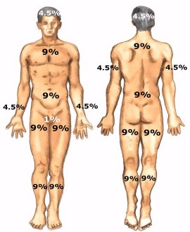
EXTENSIÓN
REGLA DE LOS NUEVES

Slide 18
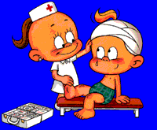
QUEMADURAS: PRIMEROS AUXILIOS
Valorar el estado general de la víctima (evaluación inicial) y asegurar las constantes vitales.

Slide 19
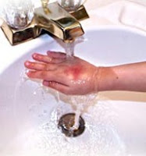
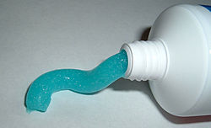
QUEMADURAS: PRIMEROS AUXILIOS
ENFRIAR la quemadura INMEDIATAMENTE, con agua fría durante 10 MINUTOS o incluso más, si no desaparece el dolor.
En caso de quemaduras químicas, ampliar el intervalo a 15 ó 20 minutos.

Slide 20
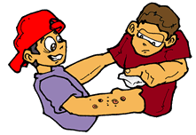
QUEMADURAS. PRIMEROS AUXILIOS
Cubrir la zona afectada con apósitos estériles o en su defecto muy limpios (sábanas, fundas de almohadas, etc.) y humedecidos.

Slide 21
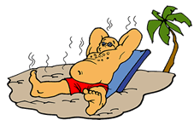
QUEMADURAS: PRIMEROS AUXILIOS
NO aplicar cremas, pomadas o cualquier otro medicamento o producto.

Slide 22
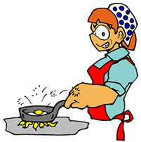
QUEMADURAS: PRIMEROS AUXILIOS
NO quitar, como norma general, la ropa a la víctima, sobre todo si está adherida a la piel. Solamente quitaremos la ropa en caso de que esté impregnada en productos cáusticos o hirvientes.

Slide 23
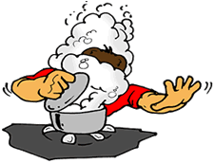
QUEMADURAS. PRIMEROS AUXILIOS
NO pinchar las ampollas.
NO dar nada de beber. Si tiene sed, humedeced sus labios.

Slide 24
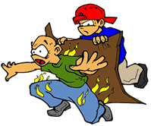
QUEMADURAS: PRIMEROS AUXILIOS
Retirar los anillos, relojes, pulseras, etc.
Si la persona está ardiendo, impedir que corra. Apagar las llamas cubriéndola con una manta o similar, o haciéndola rodar en el suelo.

Slide 25

QUEMADURAS: PRIMEROS AUXILIOS
Trasladar a la víctima a un centro especializado cuanto antes.

Slide 26
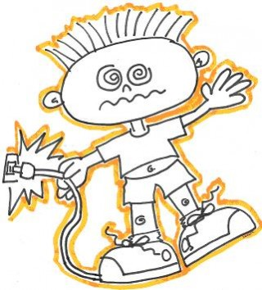
ELECTROCUCIÓN

Slide 27
ELECTROCUCIÓN
La corriente eléctrica doméstica puede producir desde quemaduras leves hasta la muerte del accidentado.
La Humedad juega un papel muy importante en los accidentes domésticos/laborales ( baños, cocina, sótanos…).
La Piel humana es mucho más conductora de la electricidad cuando se encuentra mojada ( agua, sudor, ropa húmeda ...)

Slide 28
ELECTROCUCIÓN
Las Principales Consecuencias del paso de la corriente eléctrica por el organismo varían:
-Quemaduras.
-Fracturas.
-Alteraciones del ritmo cardiaco.

Slide 29
ELECTROCUCIÓN
Los Efectos de la Descarga Eléctrica a su paso por el organismo dependerán de :
  La Intensidad de la Corriente
  La Resistencia del Sujeto al paso de dicha corriente, que está relacionado con:
  - Estado de la piel (fina,seca,humedad..)
  Vestiduras y Calzado (suela de goma) Tiempo de Contacto
  - Trayecto de la Corriente

Slide 30
ELECTROCUCIÓN
LO QUE NO SE DEBE HACER ES :
TOCAR a la victima mientras este en contacto con la fuente de electricidad.
Utilizar materiales conductores o húmedos para apartar un cable.
Intentar apartar un cable de mediana o alta tensión.

Slide 31
ELECTROCUCIÓN
SI PIENSAS QUE ALGUIEN HA SIDO ELECTROCUTADO SIGUE ESTOS PASOS:
PRIMERO MIRAR Y NO TOCAR:
  Puede que la persona este en contacto con la fuente eléctrica. Si toca a la persona, ésta podría “pasarle” la corriente eléctrica a usted. Cuidado si el afectado se encuentra sobre un charco de agua.

Slide 32
ELECTROCUCIÓN
DESCONECTAR LA CORRIENTE : Si no podemos cortar la corriente, debemos aislar al afectado de la misma pero sin tocarlo directamente, para ello utilizaremos un objeto no conductor (madera, cuerda, plástico, ropa no mojada, cartón …).
¡¡ NO INTENTAR NADA SI SE TRATA DE UN CABLE DE ALTA TENSION !! (NI SIQUIERA ACERCARSE YA QUE EXISTE UN ALTÍSIMO RIESGO DE MUERTE ) !!!

Slide 33
ELECTROCUCIÓN
LLAMAR O PEDIR QUE ALGUIEN LLAME A LOS SERVICIOS MEDICOS DE URGENCIAS (061)
COMPROBAR NIVEL DE CONSCIENCIA, RESPIRACION Y PULSO DE LA VICTIMA: Una vez fuera de la fuente eléctrica, compruebe si responde a su llamada

Slide 34
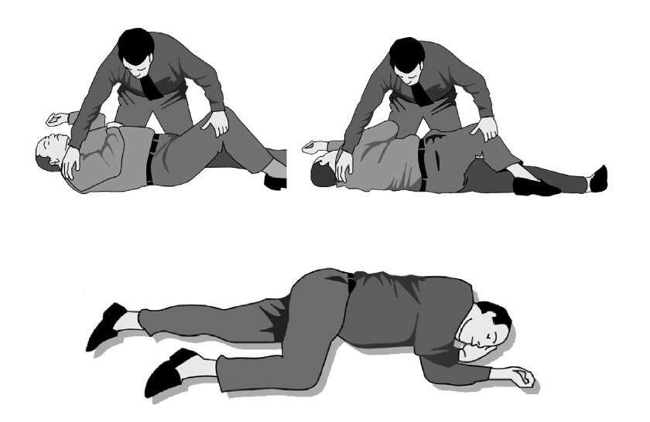
ELECTROCUCIÓN
Si responde a su llamada, respira y tiene pulso:
Colocar en posición lateral de seguridad.
Si la victima no respira o no tiene pulso , deberá iniciar las medidas de R.C.P básica adecuadas en cada caso.

Slide 35
INTOXICACIONES

Slide 36
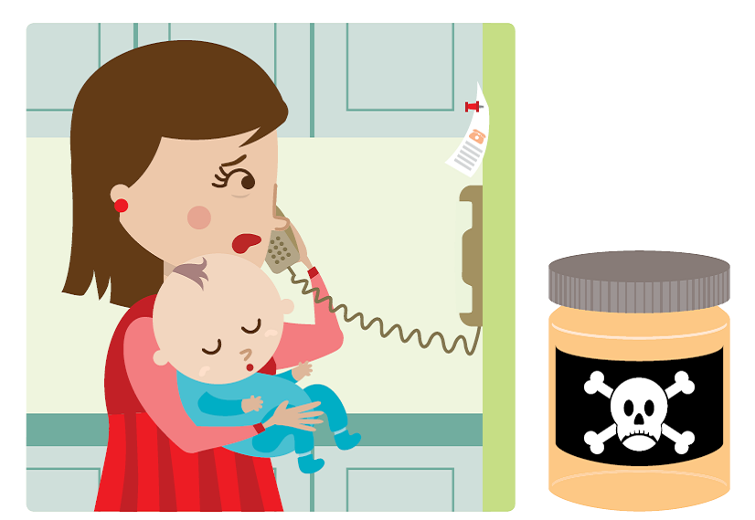

INTOXICACIONES
Las intoxicaciones constituyen la quinta causa de muerte accidental en Europa. Cada año, 3.000 niños menores de 14 años mueren por una intoxicación aguda
Las Intoxicaciones más frecuente son por medicamentos y productos domésticos: limpieza, cosméticos, gases, alcohol, plantas….

Slide 37

INTOXICACIÓN POR MEDICAMENTOS
Averiguar tipo, cantidad y hora lo más exacta posible.
Provocar vómito.
NO VOMITO SI:
* INCONSCIENTE
* CONVULSIONA
* TIEMPO MAYOR A 1 HORA
Consultar a un médico.
Si inconsciente: Reanimación. ABC.

Slide 38
INTOXICACIONES POR PRODUCTOS DOMÉSTICOS
Sustancias utilizadas para el mantenimiento y limpieza del hogar o cuidado personal .
85% de las intoxicaciones son accidentales, la mayoría en niños (< 3 a.)
Gases de uso doméstico(Butano, estufas…)
Productos de limpieza
Productos cosméticos e higiene personal
Otros (pilas, mercurio, pegamento…)

Slide 39
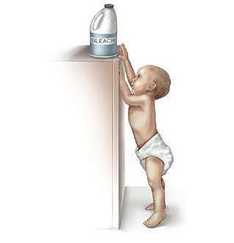
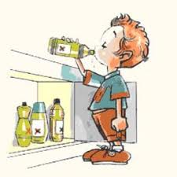
INTOXICACIONES: SINTOMAS
Monóxido de carbono: (coches, estufas, calentadores) Nauseas, Vómitos, alteraciones visuales, cefalea, diarrea, confusión, irritabilidad, mareo.
Caústicos: Vómitos, diarrea, dolor bucal, quemaduras, dolor y dificultad para tragar, salivación, edema glotis, vómitos con sangre, lesiones bucales.
Notes:
Los síntomas varían según el tipo de toxico.

Slide 40
INTOXICACIONES:PRIMEROS AUXILIOS
Aportar el tóxico (apuntar, envase,….)
Si gases:
→Retirar al paciente del ambiente tóxico →Comprobar ABC y actuar en consecuencia
Productos de limpieza y cosméticos:
→¡OJO! No provocar vómito!!
→En hospital, tratamiento específico

Slide 41
ATRAGANTAMIENTO

Slide 42
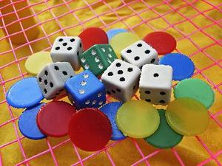
ATRAGANTAMIENTO
Es la obstrucción de las Vías Respiratorias por sustancias sólidas o líquidas que impiden la entrada de aire al aparato respiratorio.
Laringe en los niños menores de un año, Tráquea o bronquios en los niños de 1 a 4 años.
Duración
Grado de bloqueo
Causa
Tamaño

Slide 43
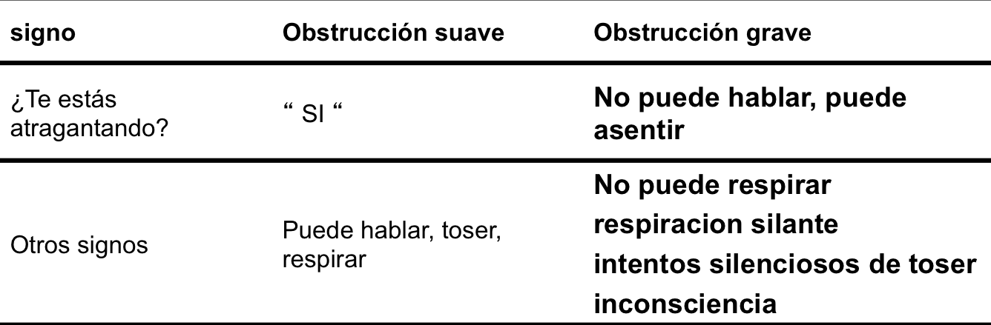
CLASIFICACIÓN DE LA OBSTRUCCION
OBSTRUCCIÓN
.
Notes:
Como diferenciar entre obstrucción leve o grave. Distinto proceder en función de ello

Slide 44
ATRAGANTAMIENTO-PRIMEROS AUXILIOS
Obstrucción leve
Obstrucción grave y
Paciente consciente
5 golpes interescapulares bruscos con el talón de la mano.
Dígale que siga tosiendo y que no haga nada más.
5 compresiones abdominales con el paciente de pie
Notes:
EN LEVES ANIMAR A SEGUIR TOSIENDO. EN GRAVES INICIAR MANIOBRA DE HEIMLICH SI CONSCIENTE. RCP SI INCONSCIENTE

Slide 45
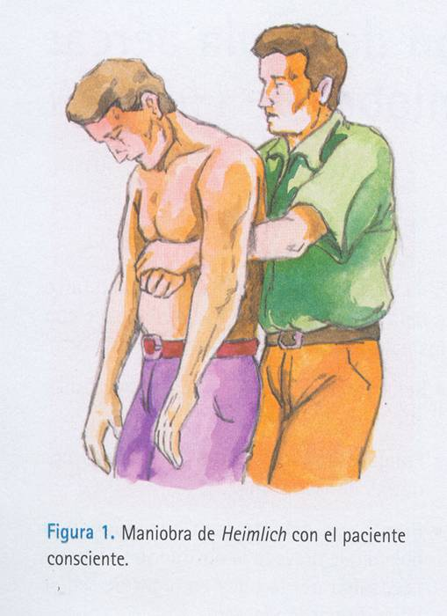
ATRAGANTAMIENTO-PRIMEROS AUXILIOS
Obstrucción grave
y paciente consciente

Slide 46
ATRAGANTAMIENTO-PRIMEROS AUXILIOS
Obstrucción grave y paciente inconsciente
RCP compresiones torácicas / ventilaciones secuencia de 30/2

Slide 47
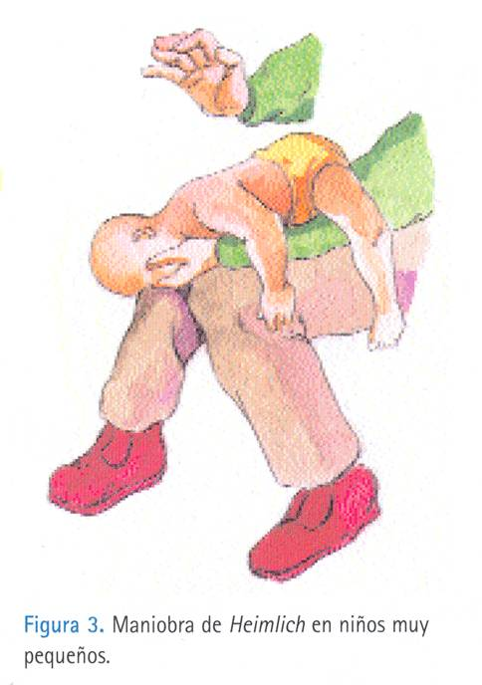
ATRAGANTAMIENTO-PRIMEROS AUXILIOS
Obstrucción grave
en el niño pequeño

Slide 48
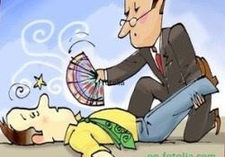
SINCOPE

Slide 49
SINCOPE: DEFINICION
El síncope se define como una pérdida transitoria de conciencia que cursa con recuperación espontanea y sin secuelas, que se debe a una hipoperfusión cerebral general y transitoria.

Slide 50
SINCOPE: QUE HACER
Comprobar la conciencia.
Si inconsciente, colocar en posición lateral de seguridad.
Si consciente, elevar las piernas.
Dejar a la persona en el suelo hasta la recuperación, salvo que se encuentre en peligro.
Si no recupera llamar a servicios médicos

Slide 51
REACCIONES ALERGICAS

Slide 52
CAUSAS ALERGIAS
LAS CAUSAS MÁS FRECUENTES DE ALERGIAS SON:
MEDICAMENTOS
PICADURAS DE INSECTOS: HIMENOPTEROS
PÓLENES
ALIMENTOS:
  HUEVO
  GLUTEN
  PROTEINAS DE LA LECHE DE VACA
  FRUTOS SECOS

Slide 53
MANIFESTACIONES CLINICAS
Las manifestaciones clínicas aparecen a los pocos minutos o en la primera hora tras la exposición.
La gravedad depende de:
1-Numero de órganos afectados: piel, aparato respiratorio, aparato cardiovascular, aparato digestivo.
2- Rapidez de instauración.
3- Intensidad de los síntomas

Slide 54
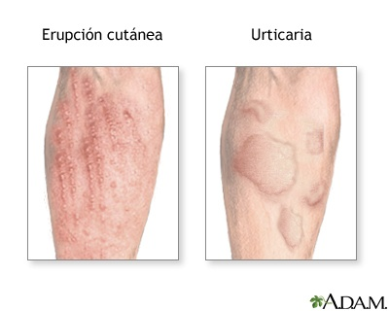
MANIFESTACIONES CLINICAS
LEVES-MODERADAS
  Enrojecimiento cutáneo, incluidos palmas y plantas.
  Urticaria: habones.
  Prurito cutáneo y ocular.
  Edema (hinchazón) de
  labios y parpados

Slide 55
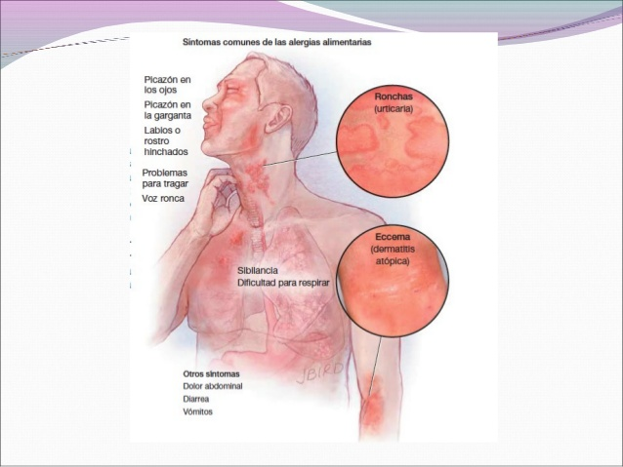
MANIFESTACIONES CLINICAS
GRAVES
  Edema (hinchazón) lengua y úvula.
  Tos
  Disnea y ruidos respiratorios(pitidos)
  Nauseas, dolor abdominal, vómitos, diarrea.
  Opresión en pecho, mareo.
  Perdida de conciencia

Slide 56
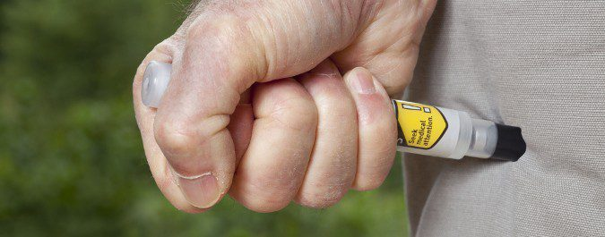
QUE HACER
Mantener la calma
Avisar a emergencias: 061
Al inicio de los síntomas, si son leves, y paciente dispone de ello:
  Administrar antihistamínico y corticoide oral: se les entrega a los pacientes alérgicos en las consultas.
Si síntomas graves, perdida de conciencia o inicio muy rápido:
  Adrenalina subcutánea en dispositivo precargado que también suele tener el paciente alérgico.
  Seguir instrucciones de 061.

Slide 57
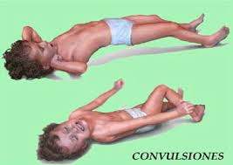
CRISIS CONVULSIVAS

Slide 58
CRISIS CONVULSIVA: DEFINICION
Situaciones en la que las personas pierden la consciencia y comienzan con movimientos anormales del cuerpo que consisten en contracción y relajación sucesiva de los músculos(espasmos musculares)
Se puede acompañar de:
  -babeo o echar espuma por la boca.
  -apretar los dientes y/o morderse la lengua
  -perdida de control de esfínteres.
Duran desde unos segundos a 1-2 minutos.
Tras estas, la persona queda somnoliento y muy cansado.

Slide 59
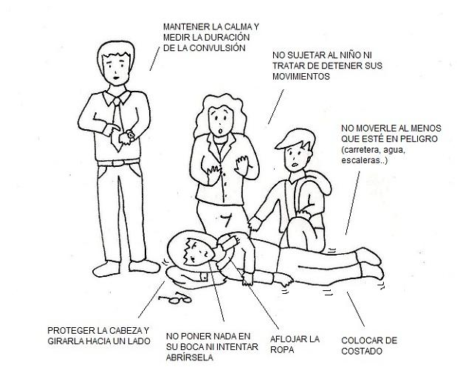
CRISIS CONVULSIVA: QUE HACER
Ante todo mantener la calma.
Avisar a servicios médicos: 061
NO INTRODUCIR NINGUN OBJETO EN LA BOCA.

Slide 60
CRISIS CONVULSIVA:QUE HACER
Proteger a la persona de los posibles golpes:
  Apartar objetos que le puedan lastimar.
  Colocar a la persona en el suelo, en posición de seguridad
  Ponerlo en posición lateral de seguridad.
ESPERAR QUE CEDA Y A QUE LLEGUEN LOS SEVICIOS MEDICOS

Slide 61
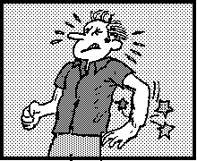
TRAUMATISMOS

Slide 62
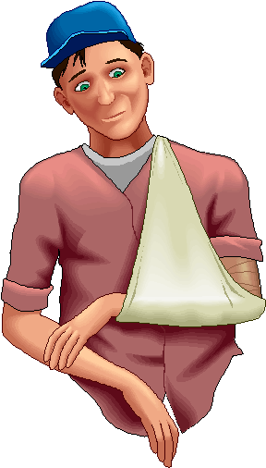
DEFINICIÓN
Se considera traumatismo cualquier agresión que sufre el organismo

Slide 63
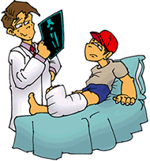
CLASIFICACIÓN
Los traumatismos se clasifican en:
Contusiones
Heridas
Esguinces
Luxaciones
Fracturas
Amputaciones

Slide 64
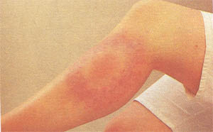
CONTUSIÓN: DEFINICIÓN
Es la lesión que se produce sin romper la piel ocasionando magulladuras con enrojecimiento y tumefacción de la zona

Slide 65
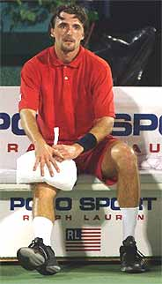

CONTUSIÓN. PRIMEROS AUXILIOS
Aplicar frío local mediante compresas de agua fría o hielo (envuelto en un paño o bolsa para que no toque directamente en la piel) para conseguir:
  Menor aporte sanguíneo
  Menor sensibilidad (anestesia) de las terminaciones nerviosas.

Slide 66

HERIDAS

Slide 67
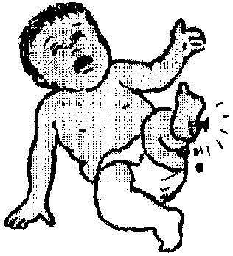
HERIDAS
Es toda pérdida de continuidad en la piel secundaria a traumatismo.
Existe riesgo de:
- Infección
- Lesiones en órganos o tejidos adyacentes: músculos, nervios, vasos sanguíneos...

Slide 68
HERIDAS
Las heridas pueden ser clasificadas en leves y graves, en función de una o varias de estas características:
  Profundidad
  Extensión
  Localización
  Suciedad evidente, cuerpos extraños o signos de infección

Slide 69
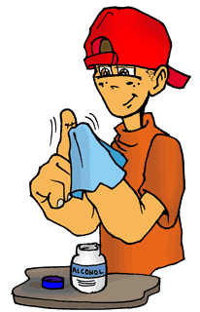
HERIDAS. PRIMEROS AUXILIOS
Lavar la zona de la herida con agua y jabón, quitando toda suciedad, de dentro hacia fuera.
Pintar la herida con un desinfectante.

Slide 70
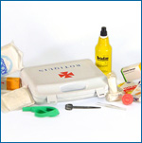
HERIDAS. PRIMEROS AUXILIOS
A continuación se debe cubrir la herida con un vendaje protector

Slide 71

HERIDAS: PRIMEROS AUXILIOS
Parar la hemorragia:
¿Cómo?
Aplicando presión con un apósito seco.

Slide 72
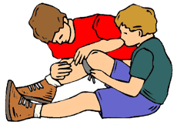
HERIDAS. PRIMEROS AUXILIOS
Si el sangrado es persistente y continúa después de varios minutos de ejercer presión sobre la zona, buscar ayuda médica urgente

Slide 73
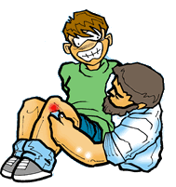
HERIDAS. PRIMEROS AUXILIOS
  Recomendar la vacunación contra el tétanos: incluida en calendario vacunal infantil.
  NO UTILIZAR directamente sobre la herida: alcohol, algodón, polvos o pomadas con antibióticos.
Notes:
SI TIENE CALENDARIO VACUNAL ACTUALIZADO NO HACE FALTA REVACUNAR NI ACUDIR A SU PEDIATRA

Slide 74
HERIDAS LEVES
PRIMEROS AUXILIOS
Resumen actitud a seguir:
Lavar con agua y jabón
Utilizar desinfectante
Cubrir con un vendaje
Si sangra: comprimir herida.
Si no cede pedir ayuda al 112
Vacunación antitetánica: comprobar calendario vacunal

Slide 75
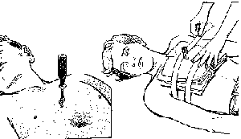
HERIDAS GRAVES. PRIMEROS AUXILIOS
NO extraer cuerpos extraños enclavados.
Fijarlos para evitar que se muevan durante el traslado y causen nuevos daños en su interior.
Notes:
INSISTIR EN NO RETIRADA DE CUERPOS EXTRAÑOS TALES COMO CLAVOS, CRISTALES, ETC

Slide 76
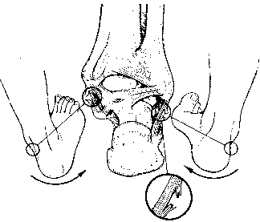
ESGUINCE
Es la separación momentánea de las superficies articulares, que se produce por la distensión de los ligamentos

Slide 77
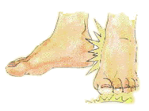
ESGUINCE
Se caracterizan por:
Dolor intenso
Inflamación
Impotencia funcional (imposibilidad de realizar movimientos habituales de esa articulación).

Slide 78
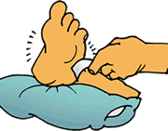
ESGUINCE. PRIMEROS AUXILIOS
Reposo y elevar el miembro afectado.
Aplicar frío local
Valoración de la lesión por personal sanitario

Slide 79
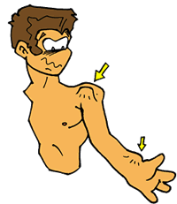
LUXACIÓN
Es la separación de
forma permanente de
las superficies articulares

Slide 80
LUXACIÓN
Sus síntomas son:
Dolor muy agudo
Deformidad (comparar con el miembro sano)
Impotencia funcional muy manifiesta

Slide 81
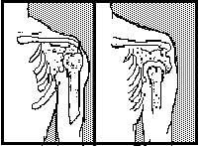
LUXACIÓN. PRIMEROS AUXILIOS
Inmovilizar la articulación afectada tal y como se encuentre
NO reducir la luxación
Traslado a un centro sanitario

Slide 82
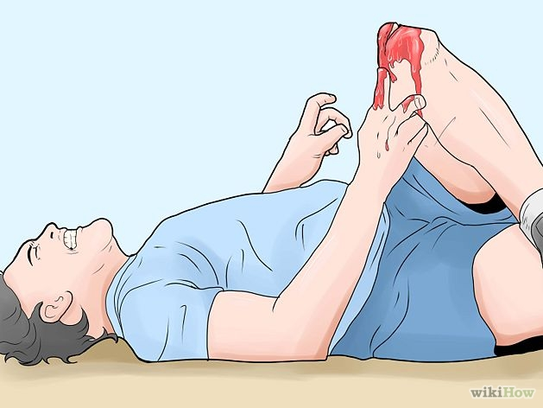
FRACTURA
Es la pérdida de continuidad en el hueso
  Cerradas: la piel permanece intacta (no hay herida)
  Abiertas: originan rotura de la piel (hay herida próxima al foco de la fractura)

Slide 83
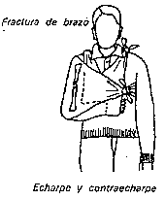
FRACTURA. PRIMEROS AUXILIOS
NO movilizar al accidentado si no es absolutamente necesario (riesgo de incendio, etc.)
Retirar anillos, pulseras y relojes
INMOVILIZAR

Slide 84
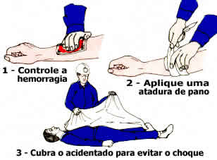
FRACTURA ABIERTA
Cubrir la herida con apósitos estériles comprimiendo para cohibir la hemorragia, antes de proceder a su inmovilización

Slide 85
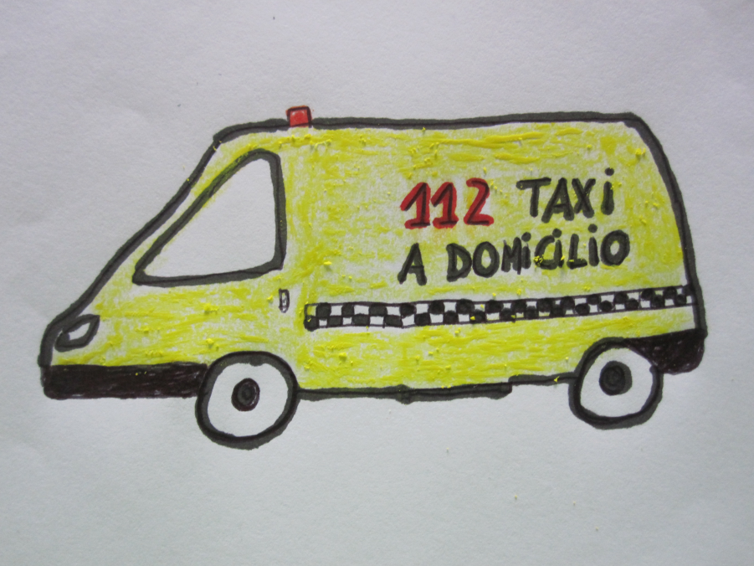
FRACTURA. PRIMEROS AUXILIOS
  Traslado a un
  centro sanitario
  para tratamiento
  definitivo, con la
  extremidad
  afectadas elevadas

Slide 86
TRAUMATISMOS
PRIMEROS AUXILIOS
Resumen actitud a seguir:
Reposo
Frío local
Inmovilización
Elevar extremidad
Trasladar a centro sanitario
Si signos de gravedad:
Pedir ayuda 061

Slide 87
AMPUTACIONES TRAUMÁTICAS
Son la pérdida de algún miembro, o parte de él, como consecuencia de un traumatismo.
Si sangrado importante a pesar de compresión, aplicar torniquete y AVISO URGENTE AL 061.

Slide 88
AMPUTACIONES. PRIMEROS AUXILIOS
La parte amputada:
  Se cubrirá con apósitos estériles
  Se colocará dentro de una bolsa de plástico
  Se colocará dentro de otra bolsa de plástico o recipiente con hielo en su interior
  Trasladar junto al lesionado a un centro especializado.

Slide 89
ENFERMEDAD Y ESCUELA
Importante conocer historia de alergias de todos los alumnos así como patologías que puedan interferir en su rendimiento académico y/o ser motivo de malestar en las horas lectivas (diabetes, asma, epilepsia, TDAH…)
Comunicación voluntaria y confidencial por parte de los padres al servicio médico del centro, o al tutor en su defecto.
Notes:
PARA TERMINAR.

Slide 90
GRACIAS

